Slide 1
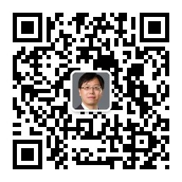
第四讲 监管与法治

Slide 2
“强监管”周期/时代
具体指向：
金融
房地产
互联网
教育培训
带货
游戏
医药
娱乐行业“粉圈”
……
如何在“依法治国”政治定位下理解这些现象？

Slide 3
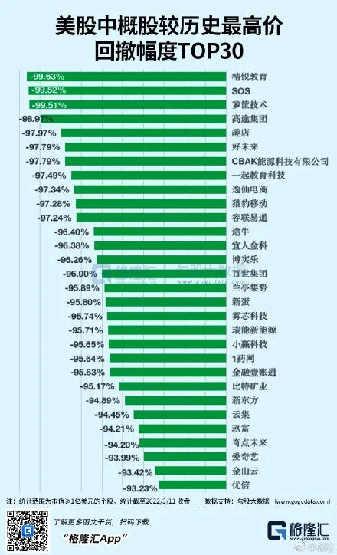

Slide 4
第一个观察和思考
“法律中性化”的格局是否会打破？
改革开放40余年历史的经验：中性政府（姚洋）；中性法律
（1）去意识形态（对比拉美、印度）
（2）“做大蛋糕”重于“分蛋糕”
（3）监管周期（治乱周期）的自我修正

Slide 5
第一个观察和思考
现实挑战：
“发展是硬道理”共识的可能消解
“有为政府”的强化（共同富裕、ESG）
“节制资本”的历史循环（？）
当下是一个新的监管周期还是一个新的监管时代？

Slide 6
第二个观察和思考
监管法律自身的可能悖论：
1）法律定位的政策目标多元化导致的可问责性减弱
“既要……又要……还要” （accountability问题）
2）监管法律所宣示的政策目标与实际实现的社会结果之间的差异
金融监管法；反垄断法；劳动法；环境法；个人信息保护

Slide 7
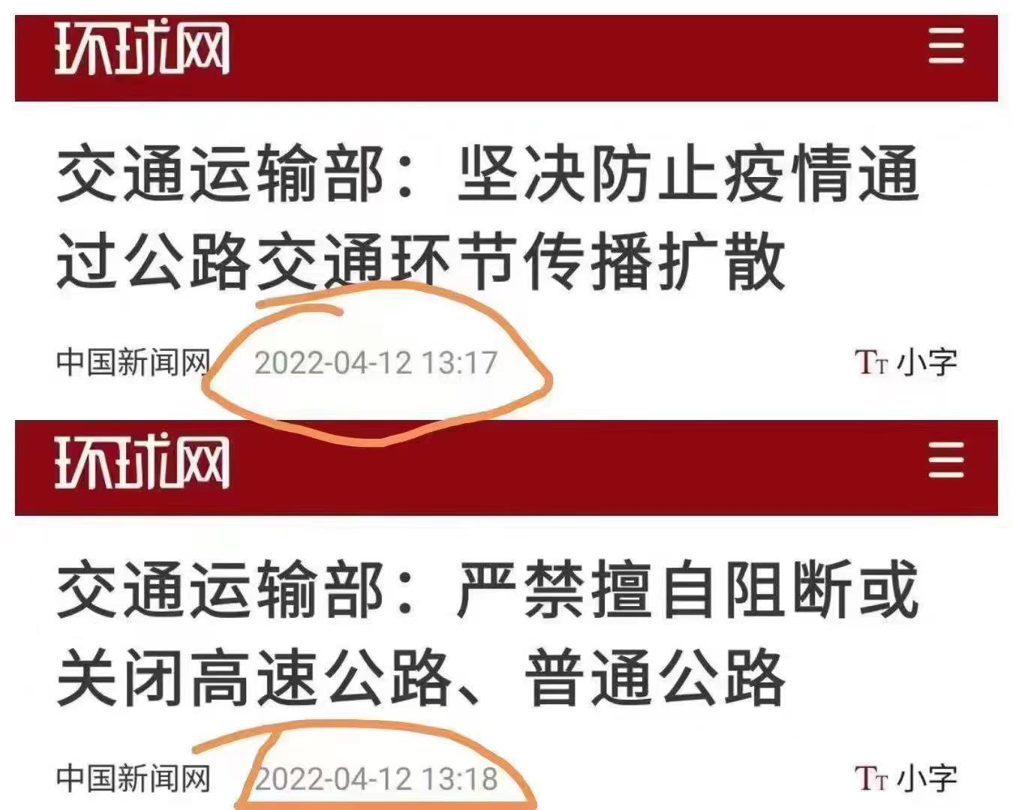

Slide 8
第三个观察和思考
法律与政策的可预期性问题
如何理解“依法治国”？
《立法法》指向的法律与“文件治国”
2021年7月6日，中办、国办《关于依法从严打击证券违法活动的意见》
2021年7月24日，中办、国办《关于进一步减轻义务教育阶段学生作业负担和校外培训负担的意见》
法律文件的颁行主体；颁行时间
《经济参考报》：网络游戏是鸦片
营商环境的隐性指标；中概股信息披露的困境

Slide 9
互联网行业
2020-2021：从蚂蚁到滴滴
互联网金融/金融科技：
持牌经营；
银行化监管（巴塞尔协议；去杠杆）

Slide 10
互联网行业
两大合规压力来源：反垄断；信息/数据合规
反垄断问题：
《反垄断法》的功能：反“垄断”本身？
差别化执法问题
互联网行业的特殊性：放弃了审慎包容的原则？

Slide 11
互联网行业
个人信息保护问题：
政策目标的权衡“保护”与“共享、利用”
“个体”信息的保护？
（滴滴案例；中概股当下面临的制度环境）

Slide 12
预算软约束与法治软约束
预算软约束：向企业提供资金的机构(政府或银行)未能坚持原先的商业约定，使企业的资金运用超过了它的当期收益的范围。这种现象被亚诺什·科尔奈 (Kornai) 称为“预算软约束”。
扩展至全体的公共部门
典型例证：国有企业；现实中国的地方债务问题
法治软约束：在一般或特定情形下，国家行使管制权力的范围和形式可以超越法律的边界
中国防疫措施的特征：预算软约束（不惜一切代价）+法治软约束（特殊时期“不得已”）

Slide 13
“弱法治”悖论
“弱法治”的优势：
集中力量办大事
“不惜一切代价”的决心（精神力量）
节省交易成本
执行力强
实现条件：为什么其他国家没有办法“抄作业”？ （中国唯一性的原因何在？）

Slide 14
“弱法治”悖论
“弱法治”可能带来的问题：
1. 社会成员分摊了资源调动的成本
2. “预算软约束”导致“道德风险”问题
3. 隐性税负；“劫贫济富”
4. 公共政策调整的刚性（只能强化，不能弱化）
5. 个人自由、隐私权利与社会控制的平衡
6. 权力监督与透明度；问责缺失；专业决策的地位（维稳机制）
相关现象：互联网经济的巨大作用（提升效率+实现社会公平）

Slide 15
案例研讨：价格管制

Slide 16
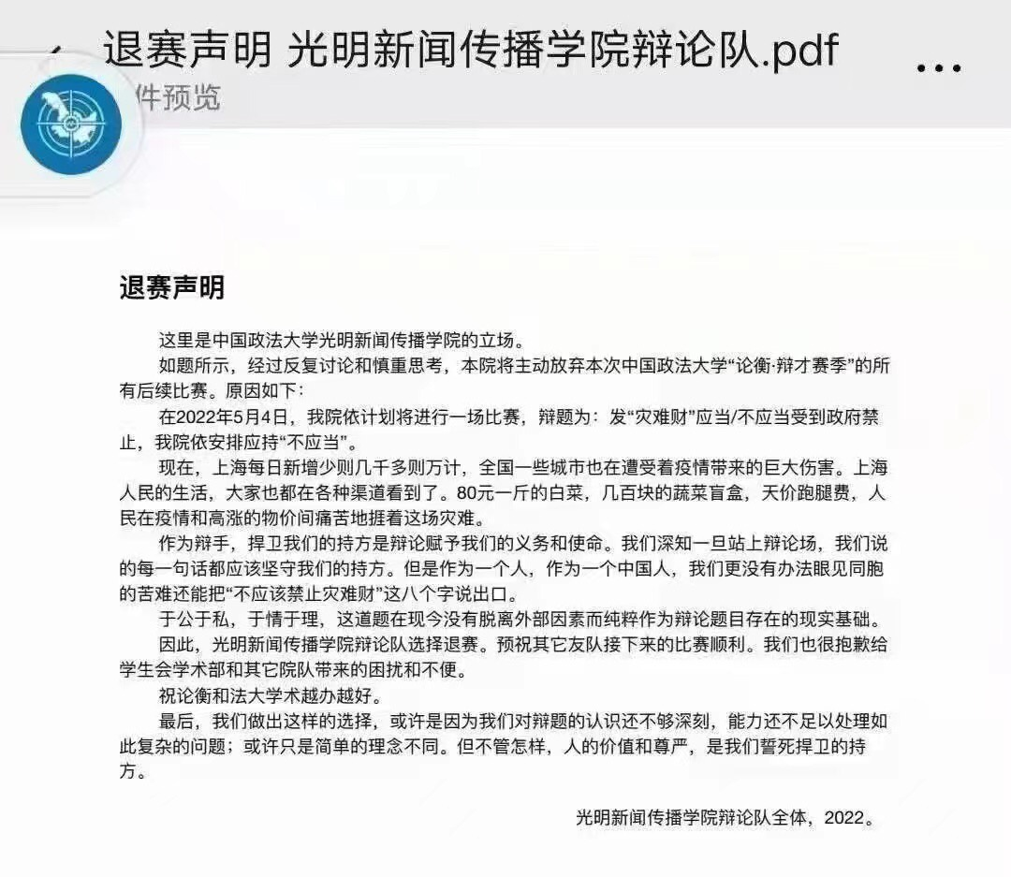

Slide 17
价格管制的争议
行政处罚
《价格法》第14条：经营者不得有下列不正当价格行为： ……（三）捏造、散布涨价信息，哄抬价格，推动商品价格过高上涨的；
《价格法》第40条：经营者有本法第十四条所列行为之一的，责令改正，没收违法所得，可以并处违法所得五倍以下的罚款；没有违法所得的，予以警告，可以并处罚款；情节严重的，责令停业整顿，或者由工商行政管理机关吊销营业执照。
《刑法》第225条：非法经营罪

Slide 18
价格管制的争议
正面观点：
1. 短期内供求失衡，价格暴涨
2. 行为经济学角度：消费者非理性抢购
3. 局部范围内形成垄断效应
4. 价格问题上不能只关注效率，忽视公平
5. 预防出现“打砸抢”等社会危机

Slide 19
价格管制的争议
反面观点：
消灭了价格信号，引发更多“不必要”、“非理性”的需求（降低了囤货的成本）
无法通过刺激供给来引导市场更多的生产或者货物的流入（尤其考虑到疫情期间原材料价格的巨大变化）
“价高者得”的替代机制：“先来先得”或者配额（rationing）制度的高成本
导致既无效率，又不公平（事实上不利于弱势群体）
滋生地下交易和私力救济
执法上的困境（如何认定“哄抬”？）

Slide 20
价格管制的争议
明·凌濛初编著《二刻拍案惊奇》
“嘉靖四十三年，吴中大水，田禾淹尽，寸草不生。米价踊贵，各处禁粜闭籴，官府严示平价，越发米不入境了。”
“元来大凡年荒米贵，官府只合静听民情，不去生事。少不得有一伙有本钱趋利的商人，贪那贵价，从外方贱处贩将米来；有一伙有家当囤米的财主，贪那贵价，从家里廒中发出米去。米既渐渐辐辏，价自渐渐平减，这个道理也是极容易明白的。”

Slide 21
价格管制的争议
“最是那做了官府，专一遇荒就行禁粜、闭籴、平价等事。他认道是不使外方籴了本地米去，不知一行禁止，就有棍徒诈害，遇见本地交易，便自声扬犯禁，拿到公庭，立受枷责。那有身家的怕惹事端，家中有米，只索闭仓高坐，又且官有定价，不许贵卖，无大利息，何苦出粜？那些贩米的客人，见官价不高，也无想头。就是小民私下愿增价暗籴，俱怕败露受贵受罚。有本钱的人，不肯担这样干系，干这样没要紧的事。所以越弄得市上无米，米价转高，愚民不知，上官不谙，只埋怨道：‘如此禁闭，米只不多；如此仰价，米只不贱。’没得解说，只囫囵说一句救荒无奇策罢了。谁知多是要行荒政，反致越荒的。”

Slide 22
价格管制的争议
某一年，在澳大利亚发生了一起恐怖袭击事件，恐怖分子在咖啡厅劫持人质，周围大量现场群众吓疯了，立即掏出手机叫Uber（一种打车软件）逃离，Uber的服务费用因此瞬间涨价到4倍。事后新闻媒体大肆抨击Uber，说道“难道富人就能逃命，穷人就该等死么？”
思考：为什么过年期间杭州马路上的出租车会比平时多？

Slide 23
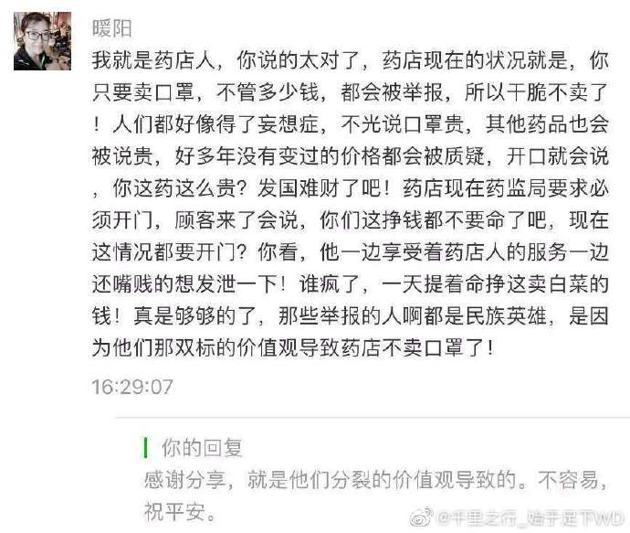

Slide 24
谢谢！
huangtao@zju.edu.cn
136-8160-7385

